Slide 1
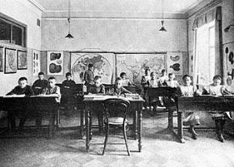
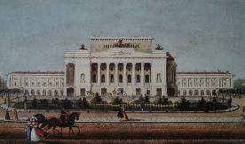
Презентация по истории на тему «Образование и наука России XIX в.»

Slide 2
Развитие образования
В самом начале XIX в. в России окончательно сложилась система высшего, среднего и начального образования. Проведенная в 1803 г. реформа в области образования привела к созданию в каждом губернском городе гимназии, а в каждом уездном городе уездного училища. Приходские училища создавались и в сельской местности. Причём, несмотря на провозглашенную «непрерывность» образования, для детей крепостных доступны были только приходские училища. Для управления образовательными учреждениями было создано Министерство народного просвещения.

Slide 3
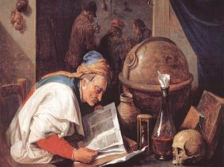
Развитие наук в России
Биология
Медицина
Геология
Астрономия
Математика
Физика
Химия

Slide 4
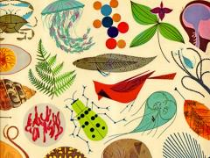
Биология
К началу века богатейший фактический материал о развитии живых организмов и систем нуждался в серьёзном переосмыслении. Если прежде господствовало убеждение в неизменяемости растений и животных, то теперь оно оказалось опровергнуто в свете открытий геологов и биологов разных стран. Ученые- ботаники и зоологии собрали прекрасные коллекции животных и растений Сибири, Дальнего Востока, Русской Америки. В 1812 г. был основан Крымский ботанический сад, ставший на долгие десятилетия одним из центров русской ботаники.

Slide 5
Иван Алексеевич Двигубский
В 1806 г. утверждал, что земная поверхность и населяющее ее существа со временем претерпевают коренные изменения.
Иустин Евдокимович Дядьковский
В 1816 г. выдвинул и доказал идею о том, что все явления в природе обусловлены естественными причинами и подчинены общим законам развития.
Карл Максимович Бэр
Его работа «Всеобщий закон развития природы» (1834) обосновала представления о развитии живых рганизмов.(предшественник Ч.Дарвина и его учения.

Slide 6
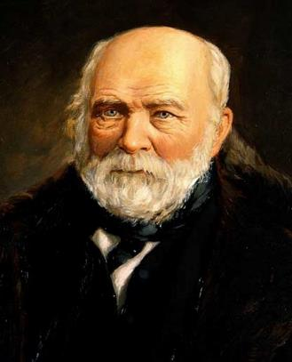
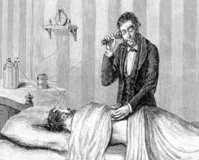
Медицина
Н.И. Пирогов-профессор Медико-хирургической академии. В годы Крымской войны он впервые на поле боя применял наркоз во время операции, использовал для лечения переломов гипсовую повязку.

Slide 7
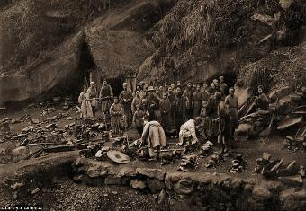
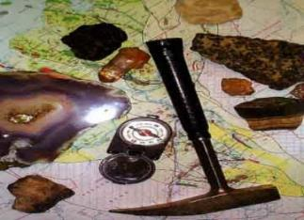
Геология
Период бурного развития переживала в эти годы геология. Острый характер приобрела борьба между сторонниками двух теоретических направлений- «нептунистами» (считавшими, что все геологические процессы обусловлены действием воды) и «плутонистами» (полагавшими, что основой этих процессов является наличие «центрального огня» внутри Земли). Большинство геологов стояло на позициях плутонизма.

Slide 8
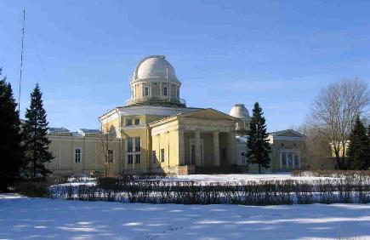
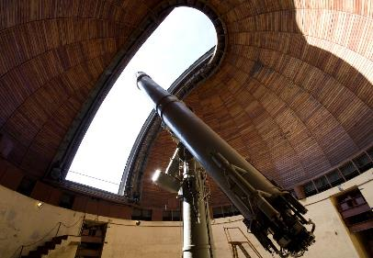
Астрономия
В астрономии шёл медленный процесс накопления знаний, приведший в последующем к настоящей революции в этой науке. Главным достижением стало создание мощных телескопов, которые позволяли составить более детальное описание Солнечной системы. Особое значение для развития астрономии в России имело открытие в 1839 г. Пулковской обсерватории. Она стала центром астрономических работ в нашей стране и была оснащена по последнему слову тогдашней техники.

Slide 9
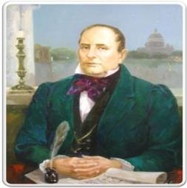
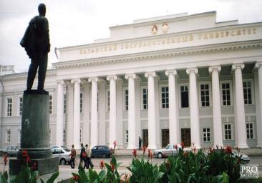
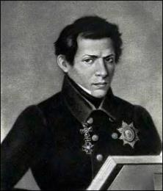
Математика
Высшая математика, преподававшаяся прежде лишь в военно-технических школах, стала теперь одним из основных предметов во всех университетах страны. В них были открыты специальные физико-математические факультеты. Особенно велик был вклад в развитие математической физики Михаила Васильевича Остроградского. Наибольших успехов математики России добились в геометрии, где были сделаны открытия мирового уровня. Самым ярким из них стало создание в 1826 г. неевклидовой геометрии профессором Казанского университета Николаем Ивановичем Лобачевским. Окончательное признание открытие Лобачевского получило позже.

Slide 10
Физика
В области физики XIX век начался с изобретения первого источника электрического тока, в результате чего вся мировая наука и техника вступили в качественно новый этап развития. В России первая работа в этой области появилась уже в 1801 г. В 1802 г. Василий Владимирович Петров разработал гальваническую батарею. Она позволяла получать устойчивую электрическую Дугу — прообраз будущей электрической лампочки. В Западной Европе такая дуга была создана лишь 7 лет спустя. Уже эти первые исследования диктовали необходимость разработки теории электрических явлений. Над ее созданием трудились многие ученые, но наибольших результатов удалось достичь Борису Семеновичу Якоби и Эмилию Христиановичу Ленцу. В 1833 г. Ленц установил правило определения направления движущей силы индукции (закон Ленца), а спустя год на этой основе был изобретен электродвигатель с вращающимся рабочим валом. В 1840 г. Якоби изобрел гальванопластику — метод нанесения тонкого слоя металла на нужную поверхность с помощью электричества.Все это создавало предпосылки для крупнейших технических изобретений, основанных на электрической энергии. Уже в 1832 г. Павел Львович Шиллинг создал первый в мире практически пригодный электрический телеграф — прибор для передачи письменных сообщений по проводам. В 1850 г. Якоби изобрел буквопечатающий аппарат для телеграфа.

Slide 11
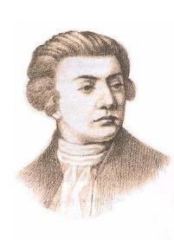
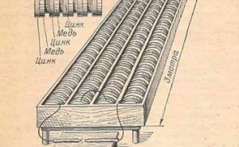
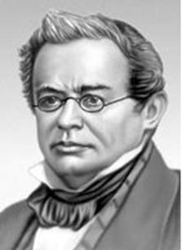
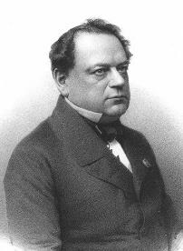
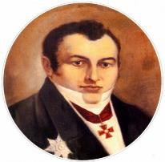
Василий Васильевич Петров
Гальваническая батарея
Эмилий Христианович Ленц
Борис Семёнович Якоби
Павел Львович Шиллинг

Slide 12
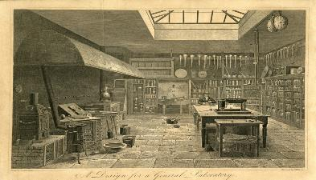
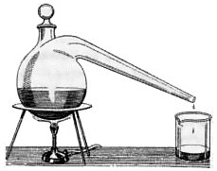
Химия
Российские исследователи трудились во всех отраслях химии — теоретической, органической, неорганической. Константин Сигизмундович Кирхгоф разработал способ получения глюкозы. Кристиан Иоганн Гротгус, работавший в Литве, открыл основной закон фотохимии, согласно которому химическое превращение вещества может вызвать только тот свет, который поглощается самим этим веществом. В 1840 г. Герман Иванович Гесс открыл основной закон термохимии, выражавший принцип сохранения энергии применительно к химическим процессам.
В 1826—1827 гг. Петр Григорьевич Соболевский и Василий Васильевич Любарский положили начало порошковой металлургии. У истоков органической химии в России стояли А. А. Воскресенский, Ю. Ф. Фрицше, Н. Н. Зинин.
Открытия русских ученых первой половины века предвосхитили расцвет химии во второй половине XIX — начале XX в.

Slide 13
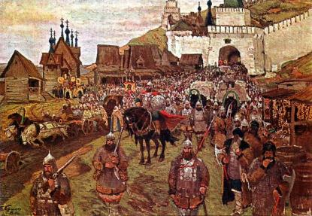
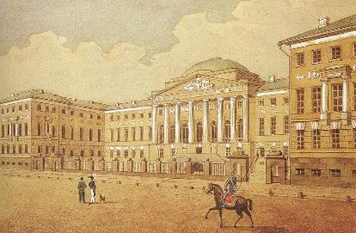
Источники:
Учебник истории России. 8 класс.(А. А .Данилов, Л. Г. Косулина)
Поисковая система «Яндекс»
Яндекс.Картинки
Сайт. Единая коллекция цифровых образовательных ресурсов.(http://school-collection.edu.ru/)

